Slide 1
Проектирование и разработка информационной системы «Складские помещения»
Выполнил презентацию:
Павлов Глеб

Slide 2
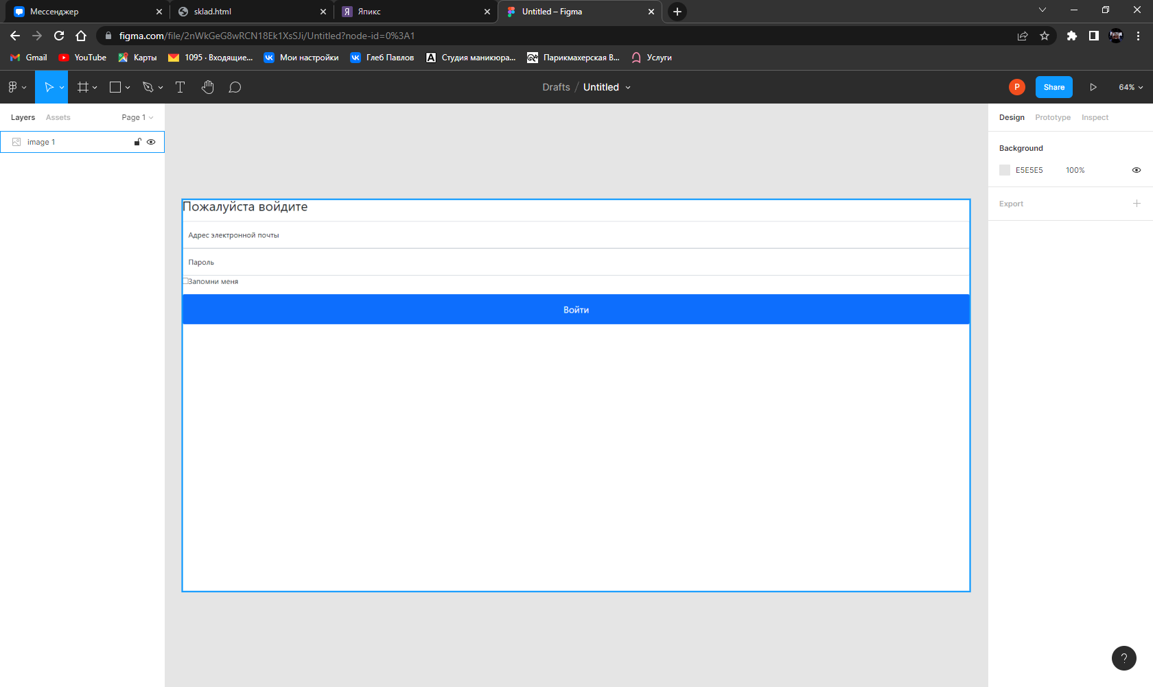
Дизайн окна авторизации

Slide 3
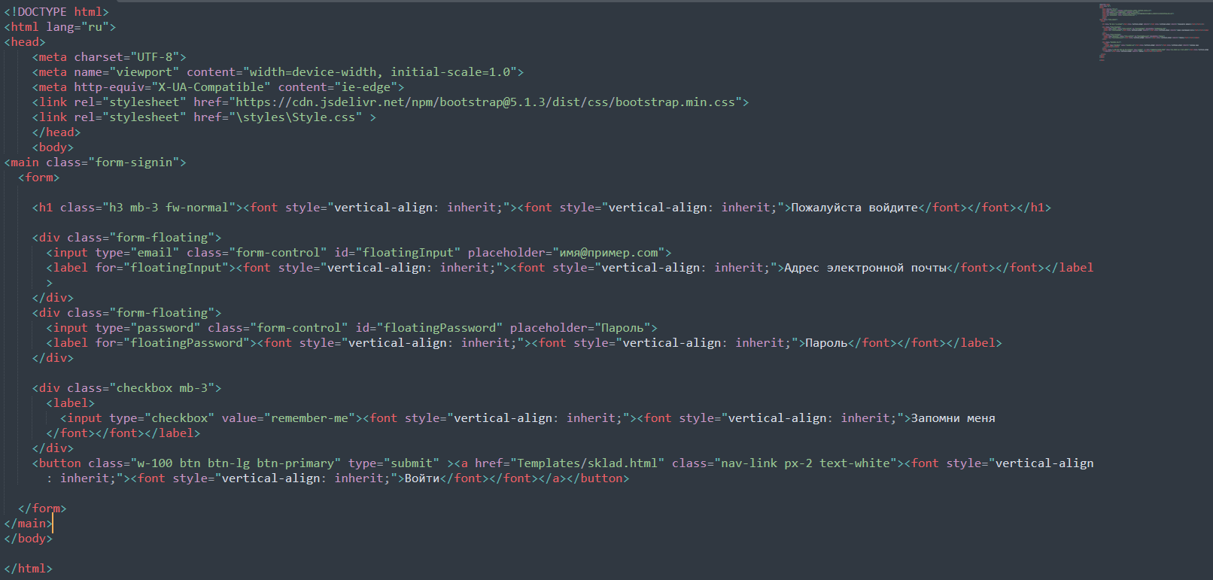
Код окна авторизации

Slide 4
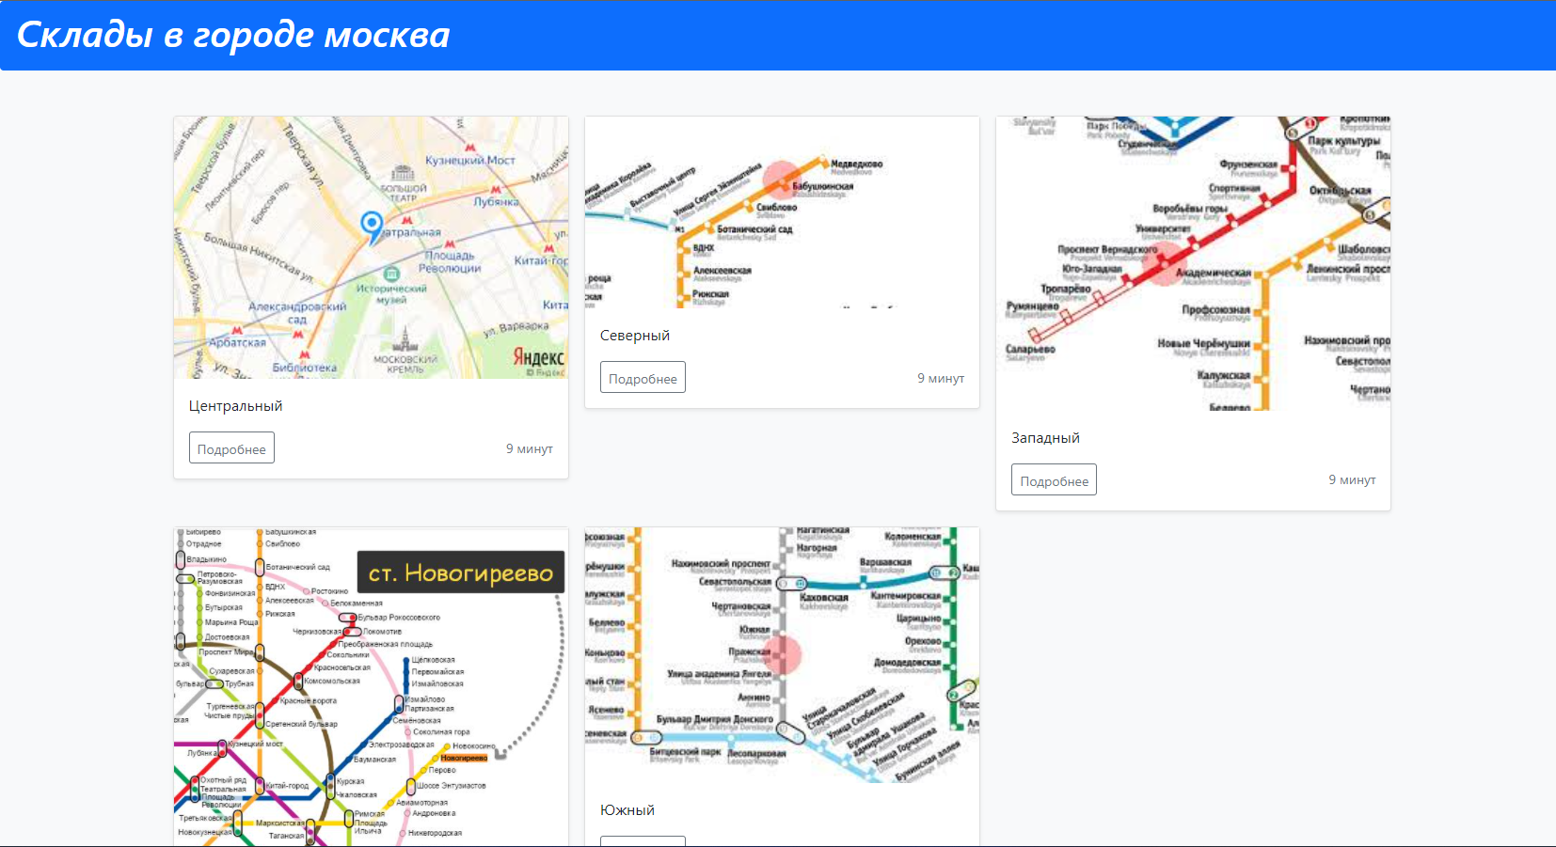
Главная страница сайта

Slide 5
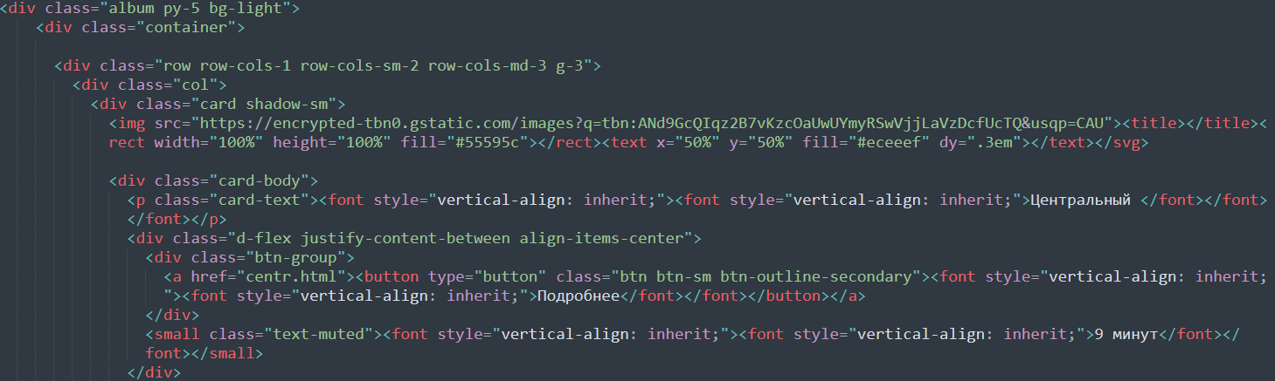
Код главной страницы

Slide 6
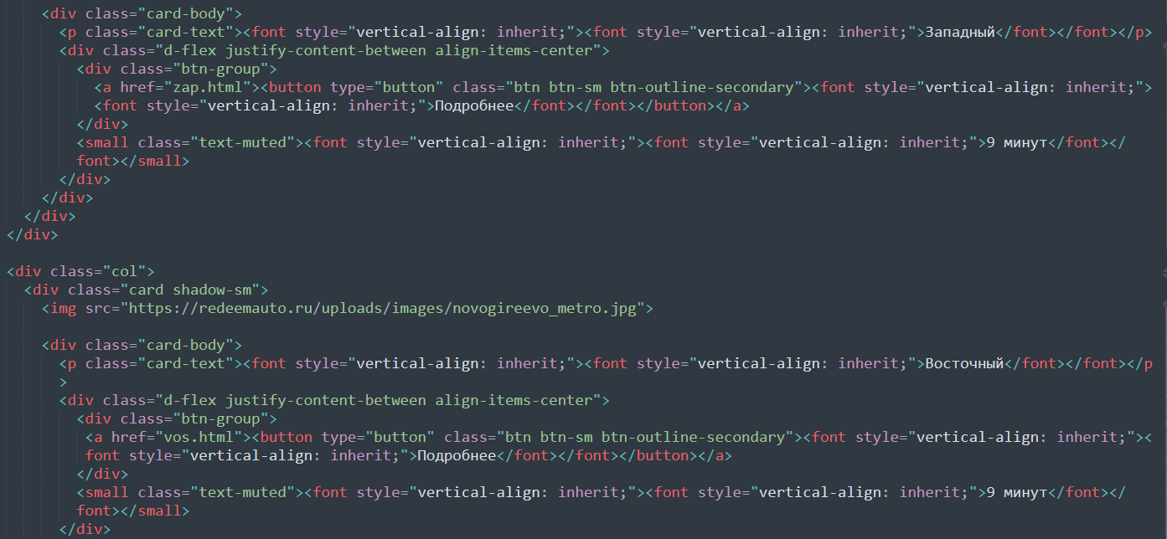
Вторая часть кода главной страницы

Slide 7

Задний фон на страницах склада

Slide 8

Пример страницы сайта (1)

Slide 9

Пример страницы сайта (2)

Slide 10

Пример страницы сайта (3)

Slide 11
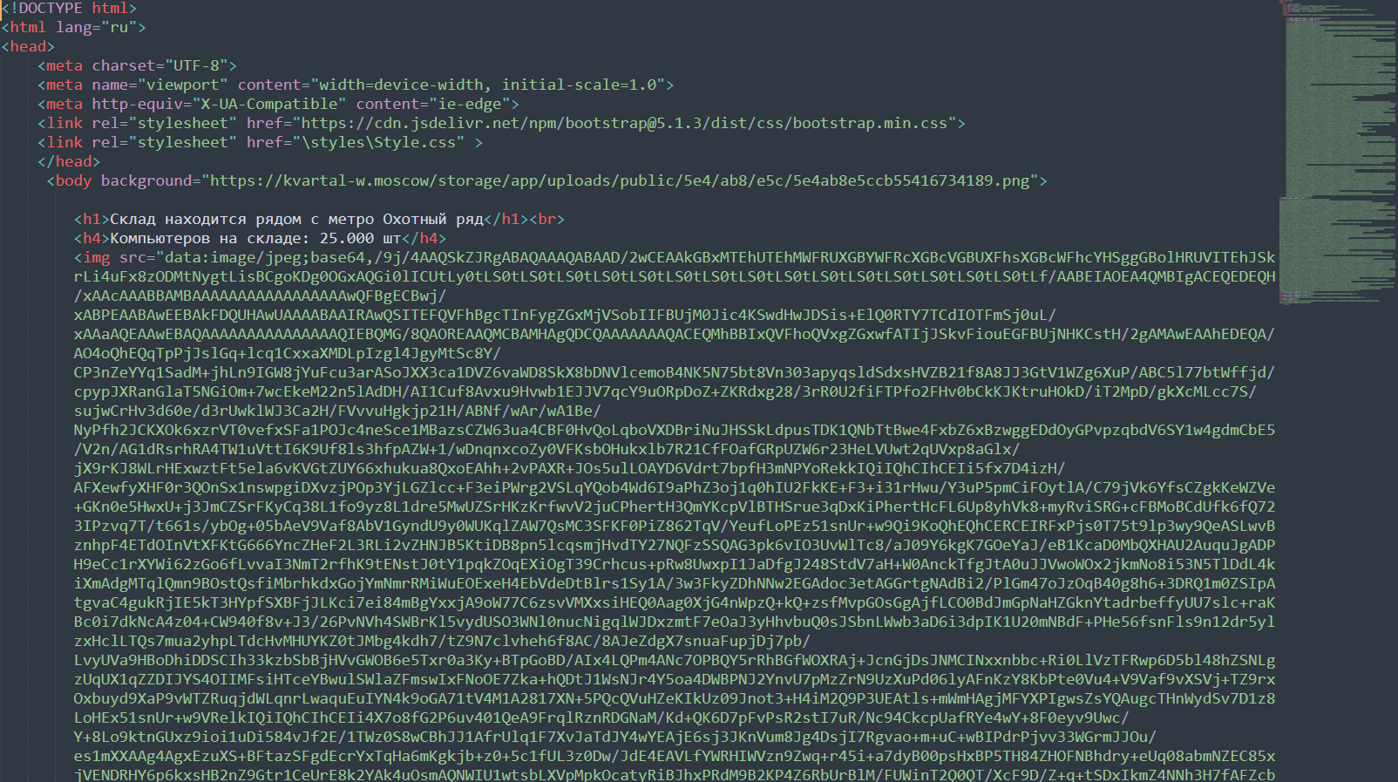
Код страницы сайта (1)

Slide 12
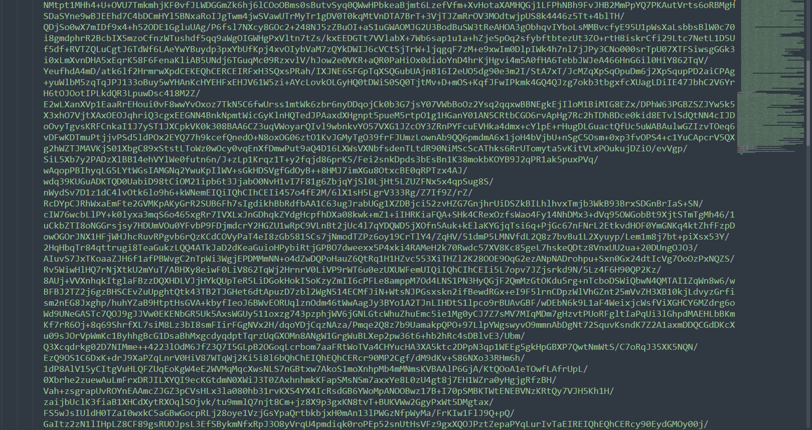
Код страницы сайта (2)

Slide 13
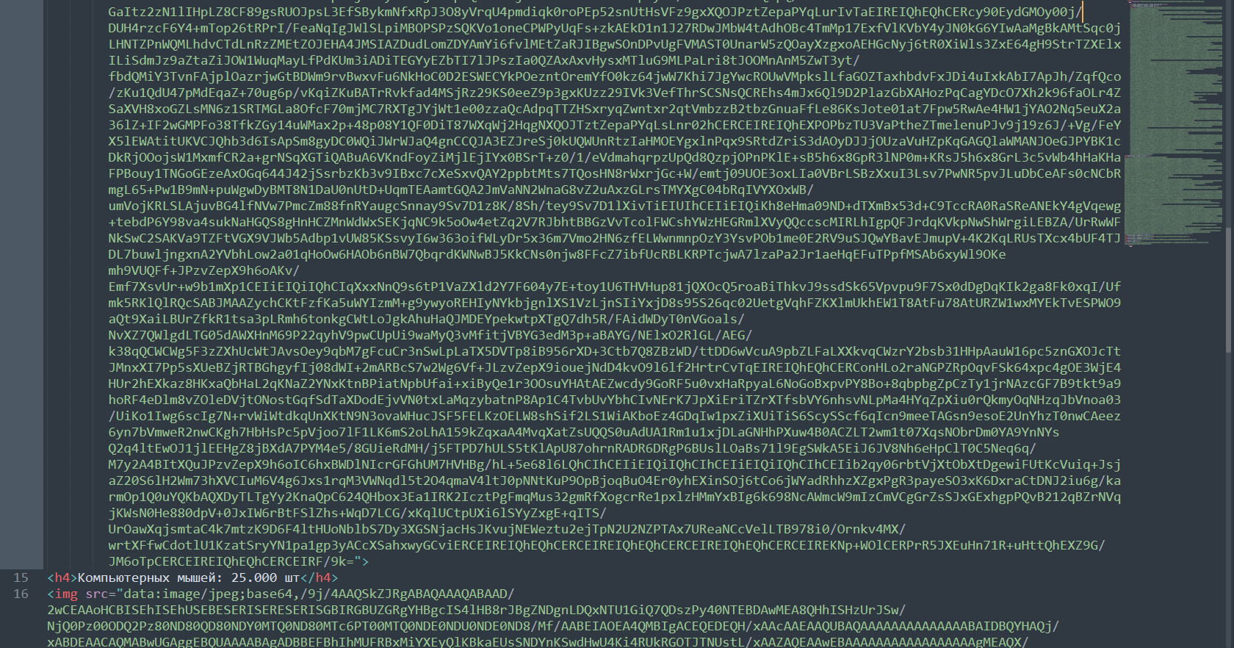
Код страницы сайта (3)

Slide 14
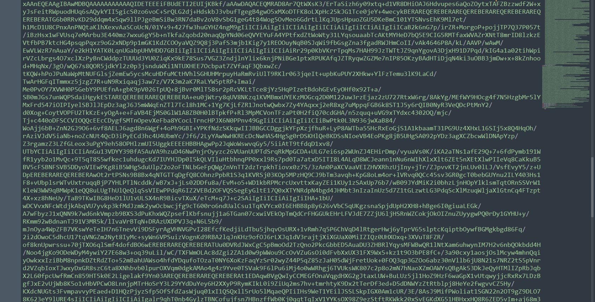
Код страницы сайта (4)

Slide 15
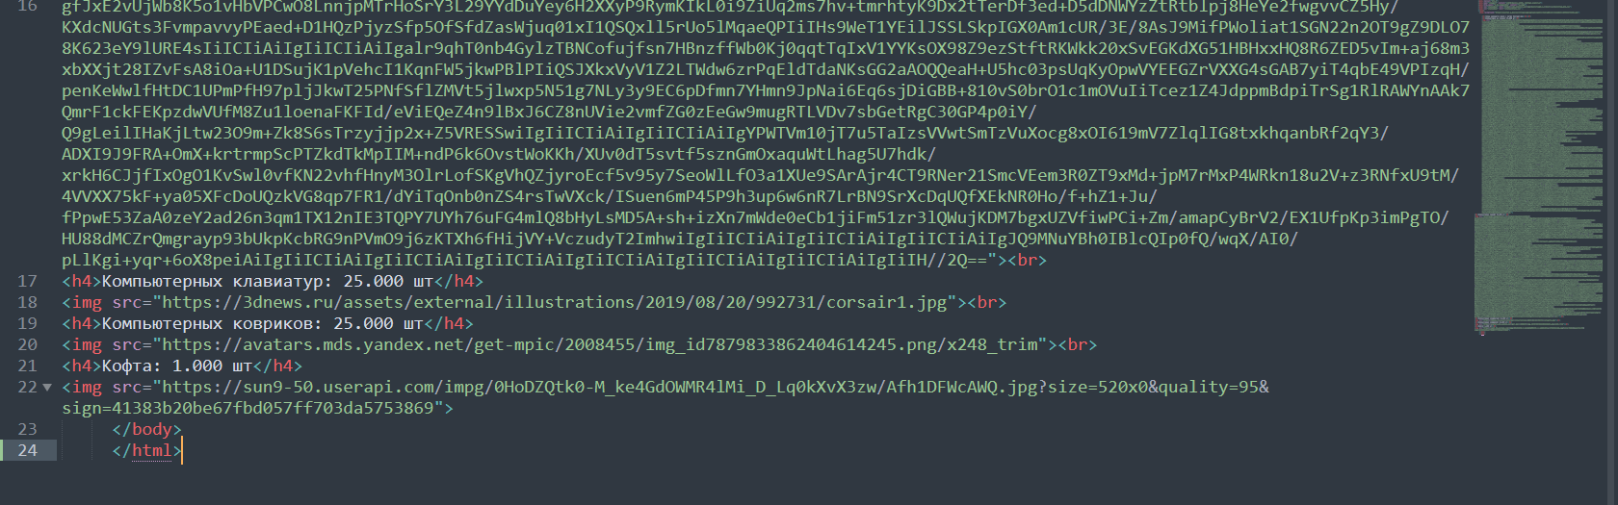
Код страницы сайта (5)

